Slide 1

혼자 공부하는 R 데이터 분석
Chapter 06 데이터 시각화: ggplot2 패키지
ㅇㅇ대학교 ㅇㅇ학과
홍길동

Slide 2
시작하기전에
개발 환경 설치
R - https://www.r-project.org
R 스튜디오 - https://www.rstudio.com
강전희
컴퓨터공학과 인공지능을 공부했고 CJ ENM 근무. 시스템 구축·설계·운영을 시작으로 인공지능, 빅데이터, 개인 정보 보호, 온갖 가젯과 자료 정리에 관심이 많으며, 국내 최초로 MCN인 DIATV 사업을 시작한 MCN계의 화석 같은 존재 현재는 DIATV 경험을 바탕으로 SNS 데이터 분석과 시스템 기획을 담당
엄동란
통계학을 공부한 후 컨설팅 회사에 입사하여 CRM 기반의 분석 업무를 경험 L사에서 회원 기반의 빅데이터 분석 업무를 담당했고, 빅데이터 기획, 분석 외에 마케팅 분야에서도 다양한 경험을 보유

Slide 3
이 책의 학습 목표
CHAPTER 01: 빅데이터와 R
R 언어 개념과 개발 환경 설치
CHAPTER 02: 데이터 분석을 위한 기본 다지기
데이터 분석 과정 및 데이터 구조와 종류 학습
CHAPTER 03: R 프로그래밍 익히기
변수와 함수 및 조건문과 반복문 학습
CHAPTER 04: 데이터 다루기
데이터 수집, 구조 관측 방법과 그래프 그리기 학습
CHAPTER 05: 데이터 가공하기
dplyr 패키지와 reshape2 패키지 학습
CHAPER 06: 데이터 시각화: ggplot2 패키지
ggplot2 패키지 그래프 구현과 ggmap 패키지 지도 시각화 학습
CHAPER 07: 프로젝트로 실력 다지기
지역별 국내 휴양림 분포, 해외 입국자 추이 등 프로젝트 학습
CHAPER 08: 데이터 분석 보고서 공유하기
R 마크다운 데이터 분석 보고서 작성과 Rpubs로 데이터 분석 보고서 공유하는 방법 등 학습

Slide 4
Contents
CHAPTER 06: 데이터 시각화: ggplot2 패키지
SECTION 6-1 그래프 그리기
SECTION 6-2 그래프에 객체 추가하기
SECTION 6-3 지도 시각화: ggmap 패키지

Slide 5
CHAPTER 06 데이터 시각화: ggplot2 패키지
ggplot2 패키지로 다양한 그래프를 그리기
ggmap 패키지로 지도 시각화 학습

Slide 6
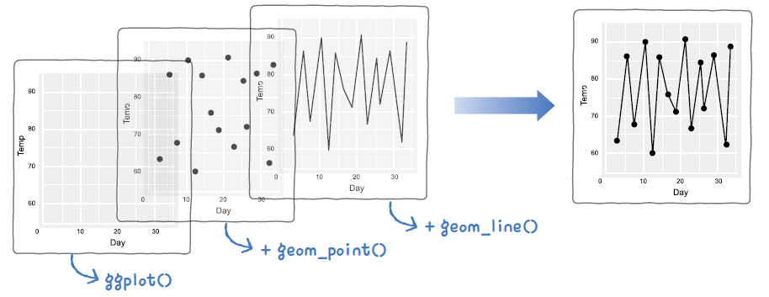
SECTION 6-1 그래프 그리기 (1)
ggplot2 패키지
ggplot( ) 함수를 이용하여 그래프 틀을 만들고, 그 안에 다양한 이미지 객체 레이어를 계속 포개는 방식으로 그래프를 표현

Slide 7
SECTION 6-1 그래프 그리기 (2)
그래프 기본 틀 만들기: ggplot() 함수
ggplot( ) 함수 안에서 aes( ) 함수를 이용해 x축과 y축에 변수를 매핑하여 그래프의 가장 기본 틀을 생성
ggplot2 패키지를 설치하고 로드
ggplot(데이터 세트, aes(데이터 속성))
# ggplot2 패키지 설치 및 로드하기 install.packages("ggplot2") library(ggplot2)

Slide 8
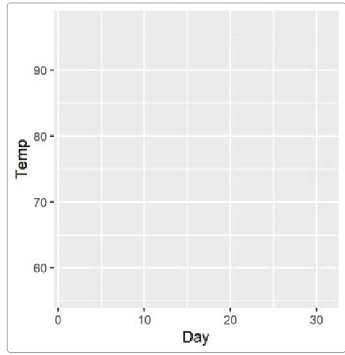
SECTION 6-1 그래프 그리기 (3)
airquality 데이터 세트의 구성을 살펴본 후 그래프를 그릴 수 있는 기본 틀을 생성
# 그래프 기본 틀 생성하기 str(airquality) ggplot(airquality, aes(x = Day, y = Temp))
'data.frame': 153 obs. of 6 variables:
$ Ozone : int 41 36 12 18 NA 28 23 19 8 NA ...
$ Solar.R: int 190 118 149 313 NA NA 299 99 19 194 ...
$ Wind : num 7.4 8 12.6 11.5 14.3 14.9 8.6 13.8 20.1 8.6 ...
$ Temp : int 67 72 74 62 56 66 65 59 61 69 ...
$ Month : int 5 5 5 5 5 5 5 5 5 5 ...
$ Day : int 1 2 3 4 5 6 7 8 9 10 ...
Plots 탭에 아무것도 그려지지 않은 그래프 틀이 생성

Slide 9
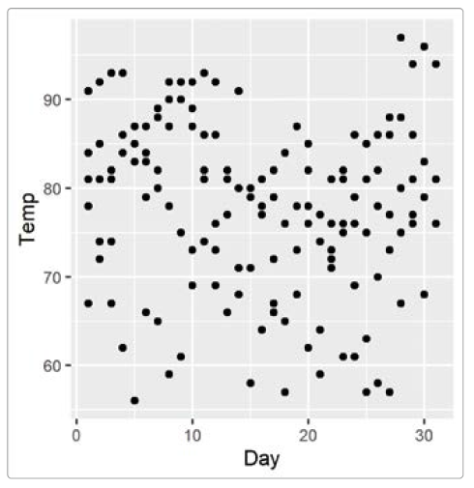
SECTION 6-1 그래프 그리기 (4)
산점도 그리기: geom_point() 함수
geom_point( ) 함수를 사용 - 매핑을 위해 작성한 ggplot ( ) 함수 뒤에 + geom_point( )만 추가로 입력 - x축은 Day, y축은 Temp로 매핑한 후 산점도를 구현
# 산점도 그리기 ggplot(airquality, aes(x = Day, y = Temp)) + geom_point()

Slide 10
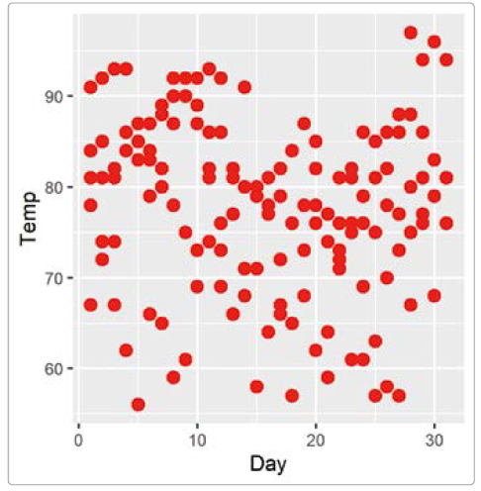
SECTION 6-1 그래프 그리기 (5)
옵션을 적용하여 그래프의 크기(size) 및 색상(color) 등을 변경 - 점 크기는 3, 색상은 빨강으로 산점도 그리기(산점도의 점 크기의 기본값은 1.5)
# 산점도 점 크기와 색상 변경하기 ggplot(airquality, aes(x = Day, y = Temp)) + geom_point(size = 3, color = "red")

Slide 11
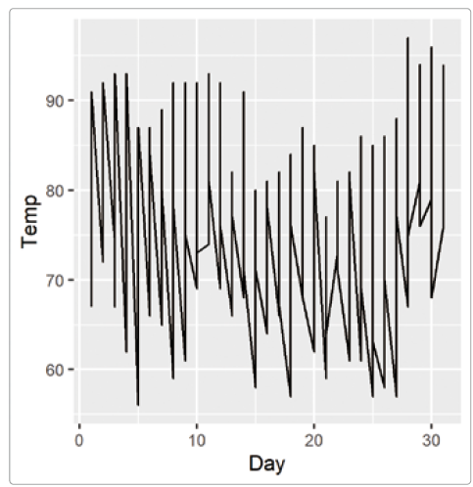
SECTION 6-1 그래프 그리기 (6)
선 그래프 그리기: geom_line() 함수
geom_point( ) 함수와 동일하게 매핑 코드 뒤에 + geom_line( )을 입력 - 산점도와 마찬가지로 x축을 Day, y축을 Temp로 매핑한 후 선 그래프 그리기
# 선 그래프 그리기 ggplot(airquality, aes(x = Day, y = Temp)) + geom_line()

Slide 12
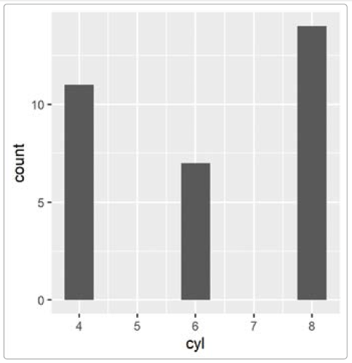
SECTION 6-1 그래프 그리기 (7)
막대 그래프 그리기: geom_bar() 함수
막대 그래프에서는 x축만 지정 - mtcars 데이터 세트에서 실린더(cyl) 종류별로 빈도수를 확인
# 막대 그래프 그리기 ggplot(mtcars, aes(x = cyl)) + geom_bar(width = 0.5)
x축에 값이 없는 범주인 5와 7이 포함 - 빈 범주를 제외하고 싶다면 수치형인 데이터를 범주화 할 수 있는 factor( ) 함수를 사용
ggplot(mtcars, aes(x = factor(cyl) )) + geom_bar(width = 0.5)

Slide 13
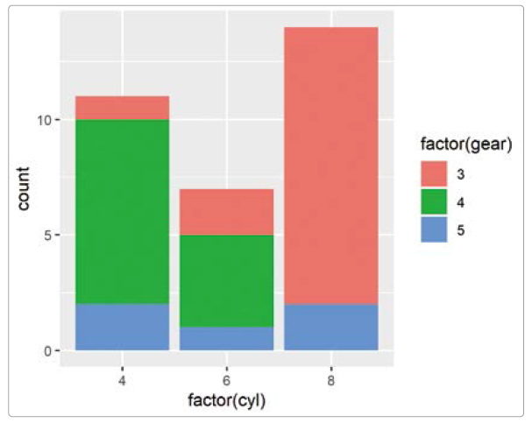
SECTION 6-1 그래프 그리기 (8)
누적 막대 그래프 그리기
실린더 종류별 빈도를 파악하면서 실린더 종류별 기어(gear) 빈도까지 파악 - geom_bar( ) 함수 안에 aes( ) 함수를 이용하여 누적할 열을 지정
# 누적 막대 그래프 그리기 ggplot(mtcars, aes(x = factor(cyl))) + geom_bar(aes(fill = factor(gear)))
gear 변수의 빈도가 막대 안에 채워짐

Slide 14
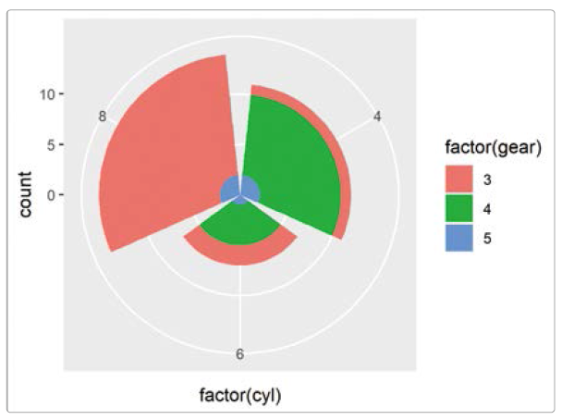
SECTION 6-1 그래프 그리기 (9)
누적 막대 그래프로 그리는 선버스트 차트
선버스트 차트(sunburst chart)는 계층 구조의 데이터를 수준별로 비율을 표시하는 그래프 - 누적 막대 그래프 코드에 + coord_polar( )를 추가하면 선버스트 차트로 변환
# 선버스트 차트 그리기 ggplot(mtcars, aes(x = factor(cyl))) + geom_bar(aes(fill = factor(gear))) + coord_polar()

Slide 15
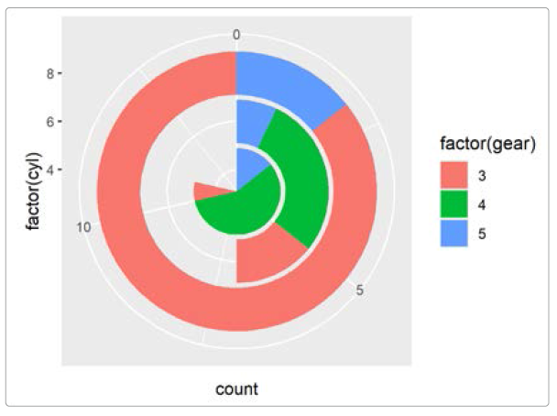
SECTION 6-1 그래프 그리기 (10)
coord_polor( ) 함수에 theta = "y" 옵션을 추가하여 도넛 모양의 선버스트 차트가 그리기
# 도넛 모양의 선버스트 차트 그리기 ggplot(mtcars, aes(x = factor(cyl))) + geom_bar(aes(fill = factor(gear))) + coord_polar(theta = "y")

Slide 16
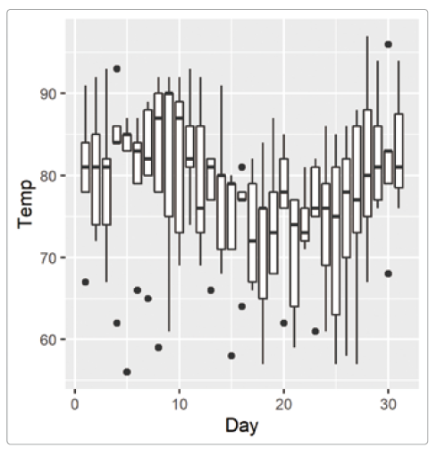
SECTION 6-1 그래프 그리기 (11)
상자 그림 그리기: geom_boxplot() 함수
geom_boxplot( ) 함수는 aes( ) 함수 안에 상자로 그룹 지을 열을 설정
날짜별로 온도 분포를 확인해야 하므로 group 옵션에 Day 변수를 지정하여 날짜별로 그룹을 설정
# 상자 그림 그리기 ggplot(airquality, aes(x = Day, y = Temp, group = Day)) + geom_boxplot()

Slide 17
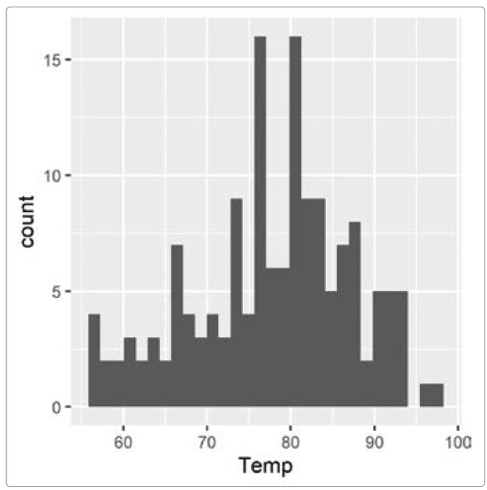
SECTION 6-1 그래프 그리기 (12)
히스토그램 그리기: geom_histogram() 함수
ggplot( ) 함수 뒤에 + geom_histogram( ) 형태로 추가
# 히스토그램 그리기 ggplot(airquality, aes(Temp)) + geom_histogram()
`stat_bin()` using `bins = 30`. Pick better value with
`binwidth`.
실행 결과에 안내 메시지가 나타남 - 막대 구간을 30개로 조정했다는 의미이므로 직접 지정하고 싶다면 binwidth 옵션을 사용하여 코드를 다음과 같이 작성
ggplot(airquality, aes(Temp)) + geom_histogram(binwidth = 1 )

Slide 18
SECTION 6-1 그래프 그리기 (13)
[좀 더 알아보기 ①] 연산자로 이어진 코드 줄 바꿈하기
하나의 코드가 길어지거나 복잡해지면 적절하게 줄을 바꾸면서 작성 - 읽기에도 편리하고 오류를 수정하기에도 좋음
# 한 줄로 작성 ggplot(airquality, aes(x = Day, y = Temp)) + geom_point()
# 여러 줄로 작성, 들여쓰기로 코드 연결 확인 ggplot(airquality, aes(x = Day, y = Temp)) + geom_point()
# 잘못된 줄 바꿈 ggplot(airquality, aes(x = Day, y = Temp)) + geom_point()

Slide 19
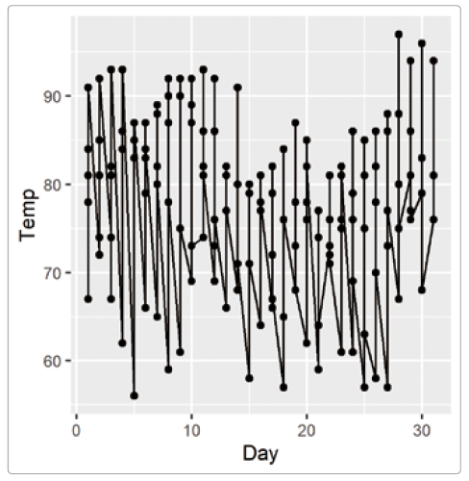
SECTION 6-1 그래프 그리기 (14)
[좀 더 알아보기 ②] 그래프에 그래프 더하기
매핑한 판 위에 그래프를 여러 개 겹쳐서 표현 - 앞에서 그린 산점도와 선 그래프를 겹쳐서 표현
# 선 그래프와 산점도 함께 그리기 ggplot(airquality, aes(x = Day, y = Temp)) + geom_line() + geom_point()

Slide 20
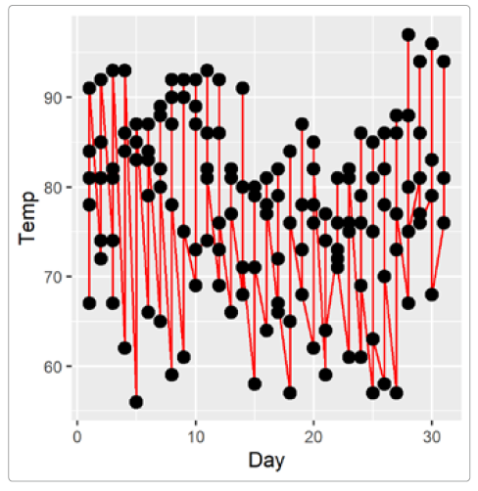
SECTION 6-1 그래프 그리기 (15)
[좀 더 알아보기 ②] 그래프에 그래프 더하기
선을 다른 색으로 지정하고 점을 더 크게 표현 - 그래프의 선은 빨간색으로 표현하고, 점 크기를 3으로
# 선 그래프 컬러와 산점도 점 크기 변경하기 ggplot(airquality, aes(x = Day, y = Temp)) + geom_line(color = "red") + geom_point(size = 3)

Slide 21
[마무리①]
3가지 키워드로 정리하는 핵심 포인트
데이터 시각화: 수치 데이터를 이미지화하여 누구나 쉽게 내용을 이해할 수 있도록 시각적으로 전달하는 것
ggplot2 패키지: R의 대표적인 데이터 시각화 패키지로 다양한 그래프를 그릴 수 있음
ggplot ( ) 함수: 그래프를 표현하는 좌표를 그리기 위한 기본 레이어를 만드는 함수 - geom_으로 시작하는 함수로 각종 그래프를 추가하는 형태로 그래프를 그릴 수 있음

Slide 22
[마무리②]
표로 정리하는 핵심 함수
함수 | 기능
geom_point() | [ggplot2 패키지] 산점도 그리기
geom_line() | [ggplot2 패키지] 선 그래프 그리기
geom_bar() | [ggplot2 패키지] 막대 그래프 그리기
geom_boxplot() | [ggplot2 패키지] 상자 그림 그리기
geom_histogram() | [ggplot2 패키지] 히스토그램 그리기

Slide 23
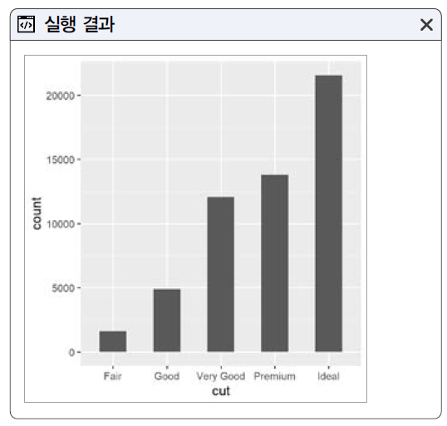
[마무리③]
확인문제
다음 중 ggplot2 패키지에 대한 설명으로 틀린 것은?
ggplot2 패키지로 다양한 그래프를 그릴 수 있음
ggplot( ) 함수로 그래프 기본 틀을 만든 후 그래프를 그릴 수 있음
ggplot( ) 함수에 geom_bar( ) 함수를 사용하면 히스토그램을 그릴 수 있음
geom_bar( ) 함수로 그래프를 그려 변수의 빈도를 파악할 수 있음
누적 막대 그래프에서 선버스트 차트로 변환할 수 있음
diamonds 데이터 세트의 cut 변수를 막대 그래프로 그리기
data("diamonds") (diamonds, ) + (width = 0.5)

Slide 24
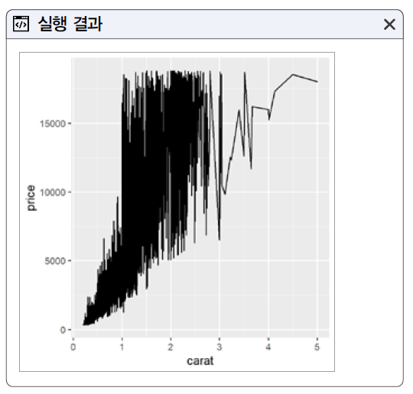
[마무리④]
확인문제
diamonds 데이터 세트의 carat 변수의 변화에 따른 price 변수의 변화를 선 그래프로 그리기
ggplot(diamonds, ) +

Slide 25
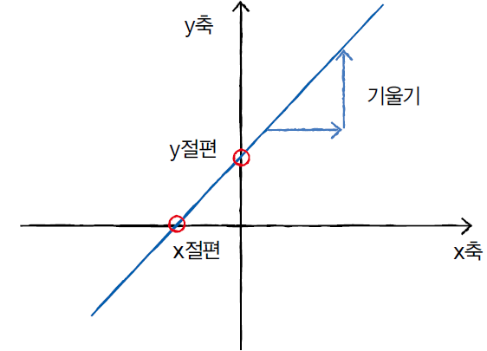
SECTION 6-2 그래프에 객체 추가하기 (1)
절편(intercept): 직선이 x축이나 y축과 만나는 좌표
기울기(slope): 직선의 경사도이며, 값이 클수록 선이 경사지게 표현
회귀분석(regression analysis): 연속형 두 변수 간의 관계식을 구하는 분석

Slide 26
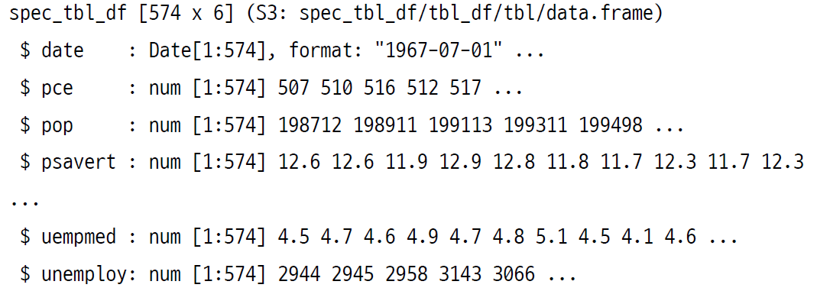
SECTION 6-2 그래프에 객체 추가하기 (2)
사선 그리기: geom_abline() 함수
그래프에 사선을 추가하여 그래프 추세를 확인 - 절편과 기울기를 이용하여 geom_abline( ) 함수로 사선 그리기
ggplot2 패키지에 포함되어 있는 economics 데이터 세트: 미국의 경제 지표를 날짜별로 나타낸 데이터 - str( ) 함수를 이용하여 economics의 속성을 확인
# ggplot2 패키지 로드 및 economics 데이터 세트 구조 확인하기 library(ggplot2) str(economics)

Slide 27
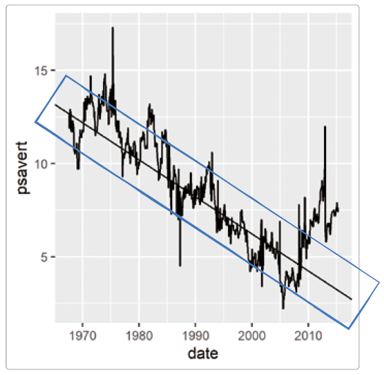
SECTION 6-2 그래프에 객체 추가하기 (3)
economics 데이터 세트로 날짜(date)별 개인 저축률(psavert)을 선 그래프로 그리고, 그 위에 geom_abline( ) 함수를 이용하여 사선을 그려 데이터 추세를 표현 - x축은 date, y축은 psavert로 매핑한 후 + geom_line( )을 입력하고, + geom_abline( )에 절편과 기울기 값을 입력
# 그래프에 사선 그리기 ggplot(economics, aes(x = date, y = psavert)) + geom_line() + geom_abline(intercept = 12.18671, slope = -0.0005444)

Slide 28
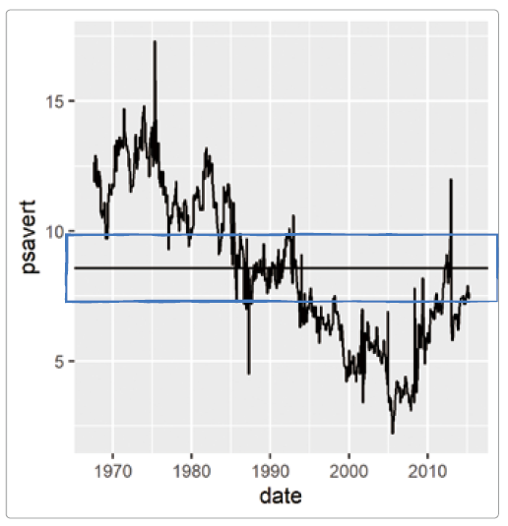
SECTION 6-2 그래프에 객체 추가하기 (4)
평행선 그리기: geom_hline() 함수
평행선을 그래프에 추가하면 평행선을 기준으로 그래프 변동 추이를 좀 더 명확하게 파악
geom_hline( ) 함수: yintercept 옵션에 y축 절편 값을 입력하면 그 값에 따라 평행선을 그리는 함수
개인 저축률을 선 그래프를 그리고, 개인 저축률의 평균 값에 평행선 그리기
geom_hline(yintercept = y절편)
# 그래프에 평행선 그리기 ggplot(economics, aes(x = date, y = psavert)) + geom_line() + geom_hline(yintercept = mean(economics$psavert))

Slide 29
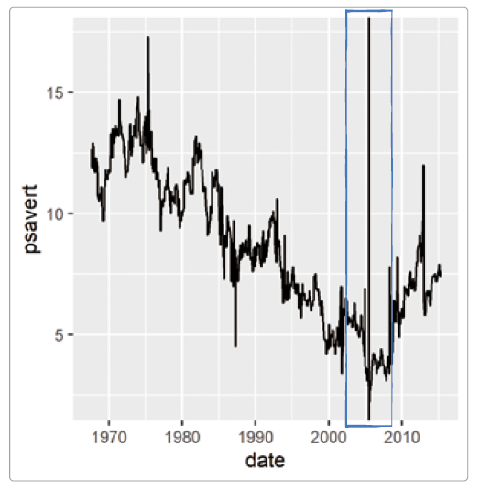
SECTION 6-2 그래프에 객체 추가하기 (5)
수직선 그리기: geom_vline() 함수
수직선은 그래프의 특정 위치를 나타냄 - geom_vline( ) 함수로 그릴 수 있으며, geom_hline ( ) 함수와는 반대로 옵션에 x축 절편을 입력
개인 저축률(psavert)이 가장 낮은 시기를 바로 알 수 있는 수직선 그리기 - filter( ) 함수 사용을 위해 먼저 dplyr 패키지를 로드하고, 개인 저축률이 최솟값인 날짜를 x_inter 변수에 할당하여 수직선 구현
직접 원하는 날짜 값에 수직선 그리기
geom_vline(xintercept = x절편)
# 그래프에 수직선 그리기 library(dplyr) x_inter <- filter(economics, psavert == min(economics$psavert))$date ggplot(economics, aes(x = date, y = psavert)) + geom_line() + geom_vline(xintercept = x_inter)
geom_vline(xintercept = as.Date("2005-07-01"))

Slide 30
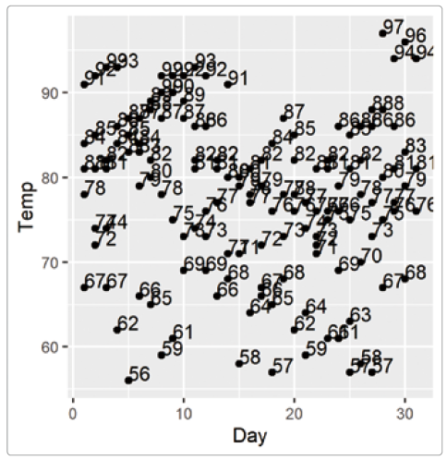
SECTION 6-2 그래프에 객체 추가하기 (6)
레이블 입력하기: geom_text() 함수
geom_text ( ) 함수는 그래프에 텍스트를 작성 - 그래프 제목이나 축 제목을 지정하는 것과는 다르게 그래프 위에 텍스트가 직접 표현 - 레이블(label)이라고 하며 그래프 안에서 각 수치의 이름이나 값 등을 표시할 때 주로 사용
airquality 데이터 세트로 날짜별 온도를 산점도로 표현하고 각 점에 온도(Temp)를 표시 - x축은 day, y축은 Temp로 매핑하여 산점도를 그리고 각 점에 Temp 값을 입력
Geom_text(aes(label = 레이블, vjust = 세로 위치, hjust = 가로 위치)
# 그래프에 텍스트 입력하기 ggplot(airquality, aes(x = Day, y = Temp)) + geom_point() + geom_text(aes(label = Temp, vjust = 0, hjust = 0))

Slide 31
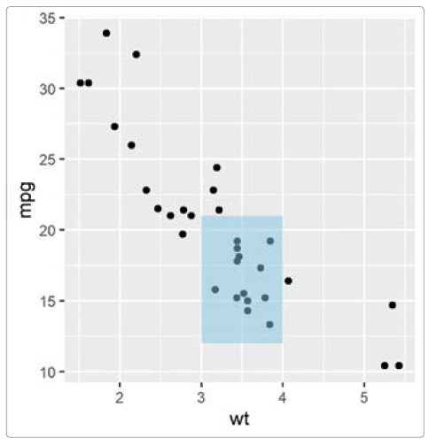
SECTION 6-2 그래프에 객체 추가하기 (7)
도형 및 화살표 넣기: annotate() 함수
annotate( ) 함수는 그래프 위에 사각형이나 화살표 등으로 특정 영역을 강조할 때 사용
mtcars 데이터 세트를 이용해 무게와 연비를 기준으로 산점도를 그리고, 주목할 지점에 사각형 그리기 - x축은 wt, y축은 mpg로 매핑하고 annotate( ) 함수에 사각형을 의미하는 rect를 넣어 모양을 지정
annotate("모양", xmin = x축 시작, xmax = x축 끝, ymin = y축 시작, ymax = y축 끝)
# 그래프에 사각형 그리기 ggplot(mtcars, aes(x = wt, y = mpg)) + geom_point() + annotate("rect", xmin = 3, xmax = 4, ymin = 12, ymax = 21, alpha = 0.5, fill = "skyblue")

Slide 32
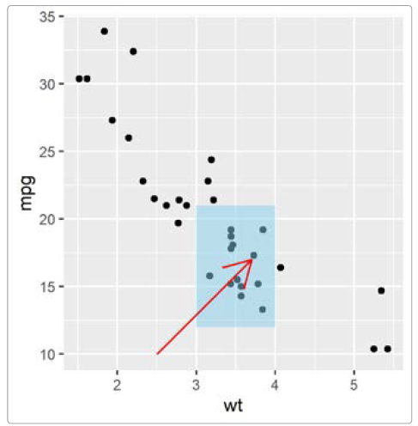
SECTION 6-2 그래프에 객체 추가하기 (8)
그래프에 화살표를 추가하여 강조 - 모양을 결정하는 위치에 선을 의미하는 segment를 입력하고, 화살표를 의미하는 arrow = arrow( )를 옵션으로 추가
# 그래프에 화살표 그리기 ggplot(mtcars, aes(x = wt, y = mpg)) + geom_point() + annotate("rect", xmin = 3, xmax = 4, ymin = 12, ymax = 21, alpha = 0.5, fill = "skyblue") + annotate("segment", x = 2.5, xend = 3.7, y = 10, yend = 17, color = "red", arrow = arrow())

Slide 33

SECTION 6-2 그래프에 객체 추가하기 (9)
annotate( ) 함수를 이용하여 화살표에 레이블을 표현 - 도형 모양을 text로 입력하고 레이블이 표시될 x와 y 위치 값과 표시할 내용을 입력
# 그래프에 화살표 그리기 ggplot(mtcars, aes(x = wt, y = mpg)) + geom_point() + annotate("rect", xmin = 3, xmax = 4, ymin = 12, ymax = 21, alpha = 0.5, fill = "skyblue") + annotate("segment", x = 2.5, xend = 3.7, y = 10, yend = 17, color = "red", arrow = arrow()) annotate("text", x = 2.5, y = 10, label = "point")

Slide 34
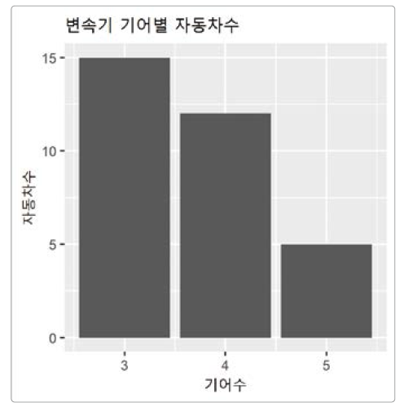
SECTION 6-2 그래프에 객체 추가하기 (10)
[좀 더 알아보기①] 그래프와 축에 제목 추가하고 디자인 테마 적용하기
그래프 제목 및 축 제목 추가하기: labs() 함수
ggplot( ) 함수에 labs( ) 함수를 추가하여 축이나 그래프에 제목을 입력
mtcars 데이터 세트에서 변속기 기어 수에 따른 빈도를 표현한 막대 그래프에 그래프 이름 및 각 축의 이름을 추가하면 x축과 y축, 그래프 상단에 레이블이 추가됨
labs(x = "x축명", y = "y축명", title = "그래프 제목")
# 그래프와 축 제목 추가하기 ggplot(mtcars, aes(x = gear)) + geom_bar() + labs(x = "기어수", y = "자동차수", title = "변속기 기어별 자동차수")

Slide 35
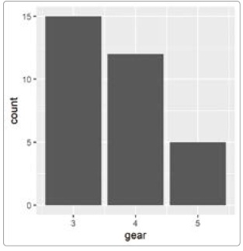
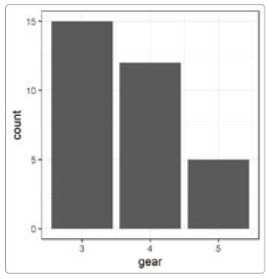
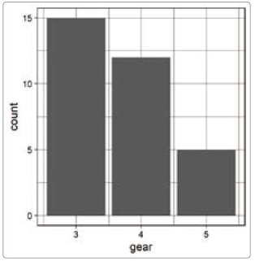
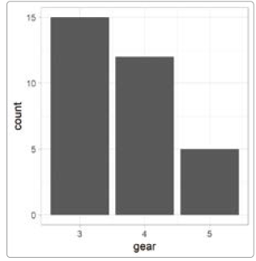
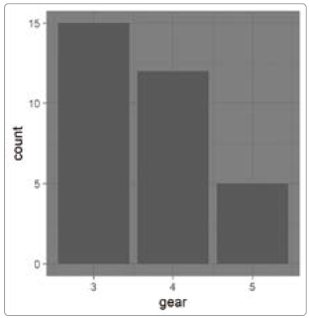
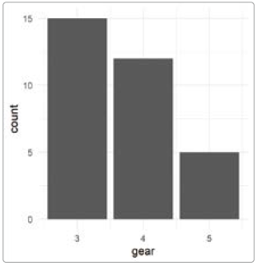
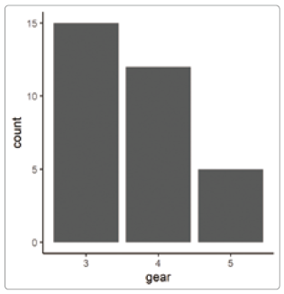
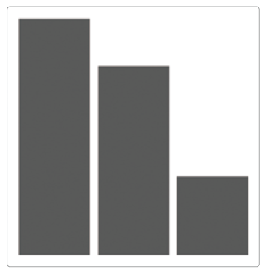
SECTION 6-2 그래프에 객체 추가하기 (11)
[좀 더 알아보기①] 그래프와 축에 제목 추가하고 디자인 테마 적용하기
디자인 테마 적용하기 : theme() 함수
theme( ) 함수는 그래프의 여러 구성 요소 및 디자인을 지정되어 있는 형태로 일괄 변경할 때 사용 - ggplot2 패키지의 8가지 테마 중 가장 대표적으로 사용하는 테마는 theme_gray( ) 함수
theme_gray() 함수
회색 바탕과 흰 선
theme_bw() 함수
흰 바탕과 회색 선
theme_linedraw() 함수
흰 바탕과 가늘고 검은 선
theme_light() 함수
밝은 회색 바탕
theme_dark() 함수
어두운 바탕
theme_minimal() 함수
단순한 배경선
theme_classic() 함수
눈금과 안내선이 없는 기본 바탕
theme_void() 함수
가장 간결한 바탕

Slide 36
SECTION 6-2 그래프에 객체 추가하기 (12)
[좀 더 알아보기②] 절편과 기울기 구하기: 회귀분석
회귀분석: 독립변수와 종속변수 간의 인과관계를 구하는 분석 기법
단순회귀분석: 독립변수가 1개인 경우
다중회귀분석: 독립변수가 2개 이상인 경우
독립변수: 다른 변수의 변화에 영향을 받지 않는 독립적인 변수
종속변수: 독립변수에 영향을 받아 변하는 변수로 분석의 대상
단순회귀분석(simple regression analysis): 두 변수 간의 관계식을 도출하는 분석 기법
두 변수 간의 선형성, 독립성, 정규분포, 등분산성을 가정하는 분석으로, lm( ) 함수를 이용해 두 변수 간의 p-value, 절편, 기울기를 구함
lm(종속변수 ~ 독립변수, data = 데이터 세트)

Slide 37
SECTION 6-2 그래프에 객체 추가하기 (13)
[좀 더 알아보기②] 절편과 기울기 구하기: 회귀분석
두 변수 간 상관관계 파악하기: cor.test() 함수
상관분석(correlation analysis): 두 변수 간의 연관성을 확인할 수 있는 분석 - cor.test ( ) 함수를 이용해 검정
상관관계가 있으면 cor 값이 1(양의 상관관계) 또는 -1(음의 상관관계)로 나타남 - 0에 가까울수록 두 변수 간의 상관관계가 없음을 의미
cor.test(data = 테이블명$변수명1, 테이블명$변수명2)
# 상관분석하여 두 변수 간의 상관관계 확인하기 cor.test(exdata1$Y20_CNT, exdata1$Y21_CNT)
Pearson's product-moment correlation
data: exdata1$Y20_CNT and exdata1$Y21_CNT
t = 4.9343, df = 18, p-value = 0.000107
alternative hypothesis: true correlation is not equal to 0
95 percent confidence interval:
0.4751688 0.8990895
sample estimates:
cor
0.7582507
cor 값은 0.7582507, p-value 값은 0.000107이며, 이는 통계적으로 유의함
cor 값은 1에 가까우므로 두 변수가 양의 상관관계가 있으며, 이는 20년 카드 이용건수가 오를수록 21년 이용건수도 증가한다고 해석이 가능

Slide 38
SECTION 6-2 그래프에 객체 추가하기 (14)
[좀 더 알아보기②] 절편과 기울기 구하기: 회귀분석
절편과 기울기 구하기: lm() 함수
lm( ) 함수로 절편과 기울기 구하기
# 회귀분석하여 절편과 기울기 구하기 reg_result <- lm(Y21_CNT ~ Y20_CNT, data = exdata1) reg_result
Call:
lm(formula = Y21_CNT ~ Y20_CNT, data = exdata1)
Coefficients:
(Intercept) Y21_CNT
0.7104 0.7864

Slide 39
[마무리①]
5가지 키워드로 정리하는 핵심 포인트
절편: 직선이 x축이나 y축과 만나는 좌표를 의미
기울기: 직선의 경사도를 의미 - 값이 클수록 선이 경사지게 표현
회귀분석: 독립변수와 종속변수 간의 인과관계를 분석하는 기법
p-value: 두 변수 간 상관관계가 통계적으로 의미가 있는지 판단하는 수치 - 일반적으로는 0.05보다 작을 때 ‘통계적으로 유의하다’라고 해석
상관분석: 연속적인 값을 갖는 두 변수 간의 연관성을 확인할 수 있는 분석 기법

Slide 40
[마무리②]
표로 정리하는 핵심 함수
함수 | 기능
geom_abline() | [ggplot2 패키지] 그래프에 사선 그리기
geom_hline() | [ggplot2 패키지] 그래프에 평행선 그리기
geom_vline() | [ggplot2 패키지] 그래프에 수직선 그리기
geom_text() | [ggplot2 패키지] 그래프 위에 레이블 입력
geom_annotate() | [ggplot2 패키지] 그래프에 도형 그리기

Slide 41
[마무리③]
확인문제
iris 데이터 세트의 꽃받침 길이(Sepal.Length)가 길수록 꽃잎 길이(Petal.Length)가 긴 지 상관관계를 확인하는 코드를 작성하고, 상관관계가 있다면 음의 상관관계인지 양의 상관관계인지 확인하기
iris 데이터 세트의 꽃받침 길이와 꽃잎 길이의 y절편과 기울기를 회귀분석으로 구하는 코드를 작성하고 결과를 출력
(iris$Sepal.Length, iris$Petal.Length)
iris_result <- iris_result

Slide 42
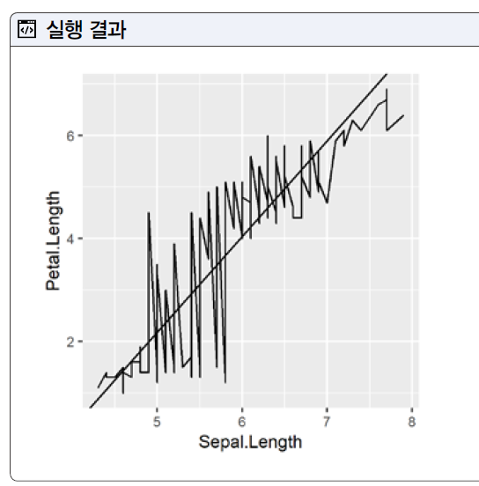
[마무리④]
확인문제
Sepal.Length 변수와 Petal.Length 변수의 선 그래프를 그린 후 2번에서 구한 y절편과 기울기를 활용하여 사선을 넣는 코드를 작성한 후 실행 결과처럼 출력
library(ggplot2) ggplot(iris, )+

Slide 43
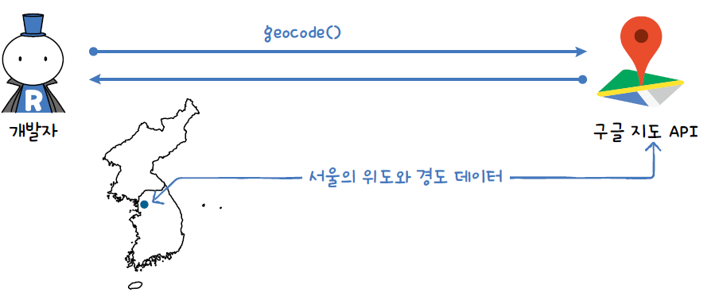
SECTION 6-3 지도 시각화: ggmap 패키지 (1)
지도 시각화: 지도 상에 위치 데이터를 표시하여 보여주는 것 - 위치를 단순하게 좌표나 주소로 보여주는 것이 아닌 지도 위에 직접 데이터를 표시함으로써 위치를 쉽게 파악
R에서는 지도를 API(Application Programming Interface)로 불러와 시각화
구글 지도(Google Maps), 오픈스트리트맵(OpenStreetMap), 스테이먼 맵(Stamen Maps) 등을 지원
구글 지도는 ggmap 패키지로 불러올 수 있음

Slide 44
SECTION 6-3 지도 시각화: ggmap 패키지 (2)
구글 지도 API 키 발급받기
R에서 구글 지도를 불러오려면 구글 지도 API 키가 필요
구글 지도 API 키는 구글 지도 API 서비스인 구글 지도 플랫폼(Google Maps Platform)에서 발급
01 구글에 로그인 후 구글 지도 플랫폼 홈페이지에서 [Get started]를 클릭 https://mapsplatform.google.com
02 [결제 계정 만들기]를 클릭하여 가입을 진행
03 구글 클라우드 플랫폼 약관 동의를 진행
04 본인 확인을 위해 휴대 전화 인증
05 결제 정보를 확인
06 결제 수단을 입력 후 [무료 평가판 시작하기]를 클릭
07 구글 지도 플랫폼 사용 설정 화면으로 이동, 설정 설문 조사에 답한 후 [제출]을 클릭
08 API 키가 발급. API 키를 잘 저장해두고 [데모 빌드]를 클릭
09 API 키 보호 대화상자에서 API 호출 제한 오류를 방지하기 위해 [나중에]를 클릭하여 실습을 진행
10 설정 끝 - ggmap 패키지를 사용하기 위한 준비 완료

Slide 45
SECTION 6-3 지도 시각화: ggmap 패키지 (3)
ggmap 패키지로 구글 지도 활용하기
ggmap 패키지는 구글 지도 API 서비스를 활용할 수 있는 패키지
register_google( ) 함수는 발급받은 구글 지도 API 키를 등록
get_googlemap( ): 설정한 위치를 지도로 가져오는 함수
center에는 위도와 경도 값을 넣거나 위치를 포함하는 문자열(지명 혹은 주소)를 넣고, maptype 옵션에는 가져올 지도 유형을 지정
지도 유형에는 terrain (지형), satellite (인공위성), roadmap(로드맵), hybrid(인공위성+로드맵)가 있으며, 기본값은 terrain
ggmap( ) 함수는 위치 데이터를 지도로 시각화
geocode( ) 함수는 위치를 포함하는 문자열(지명 혹은 주소)을 위도와 경도 값으로 반환
register_google(key = "사용자 API 키")
get_googlemap(center, maptype = "지도 유형")
ggmap()
geocode()

Slide 46
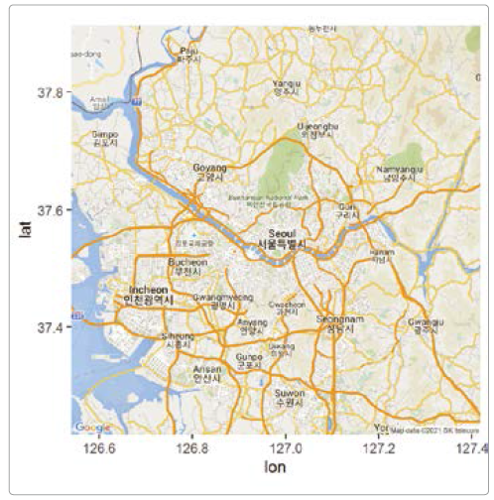
SECTION 6-3 지도 시각화: ggmap 패키지 (4)
함수를 사용하여 지도 가져오기
ggmap 패키지를 설치하고 로드
register_google( ) 함수로 구글 지도 API 키 인증
API 키 값을 변수에 할당하여 키 인증을 받은 후 get_goolglemap( ) 함수에 서울 위치를 입력 - 지명은 seoul로, 지도 유형은 roadmap으로 지정하여 gg_seoul 변수에 할당한 후 gg_seoul 변수를 ggmap( ) 함수에 넣으면 변수에 할당된 위치 데이터로 구글 지도를 가져옴
# ggmap 패키지 설치 및 로드하기 install.packages("ggmap") library(ggmap)
# 구글 지도에서 서울시 지도 가져오기 register_google(key = "사용자 API 키를 입력하세요.") gg_seoul <- get_googlemap("seoul", maptype = "roadmap") ggmap(gg_seoul)
Plots 탭에서 지도 확인

Slide 47
SECTION 6-3 지도 시각화: ggmap 패키지 (5)
지명 대신 좌표로 지도 가져오기
지도에 대전역의 위치를 표시하기 위해 - geocode( ) 함수를 이용해 대전역의 위도와 경도 값을 가져오고, geom_point( ) 함수를 이용해 지도에 해당 위치를 점으로 표시
# 지도에 대전역 좌표를 점으로 표시하기 library(dplyr) library(ggplot2) geo_code <- enc2utf8("대전역") %>% geocode() geo_data <- as.numeric(geo_code)

Slide 48
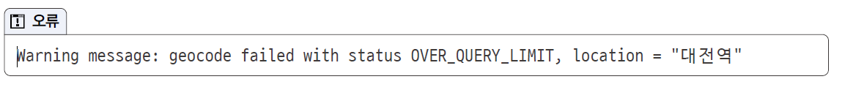
SECTION 6-3 지도 시각화: ggmap 패키지 (6)
%>% 연산자를 사용하기 위해 dplyr 패키지를 로드하고, geom_point( ) 함수를 사용하기 위해 ggplot2 패키지를 로드
geocode( ) 함수로 위도와 경도 데이터를 가져오기 - 지명은 한글로 입력하였으므로 Windows 사용자는 enc2utf8( ) 함수로 먼저 인코딩하고, as.numeric( ) 함수로 geo_code 값을 숫자형 벡터로 변환 - 지도를 불러올 get_googlemap( ) 함수에 위도와 경도 값을 숫자형 벡터로 전달해야 하는데 geo_code 변수가 데이터 프레임 형태이기 때문
위와 같은 메시지가 나온다면 구글 API 호출 제한 때문이므로 잠시 후 다시 시도

Slide 49
SECTION 6-3 지도 시각화: ggmap 패키지 (7)
enc2utf8() 함수
enc2utf8( ) 함수는 인코딩을 UTF-8로 변환하는 함수 macOS는 기본 인코딩이 UTF-8 방식이지만 Windows 운영체제는 기본으로 사용하는 인코딩 방식이 CP949(EUC-KR)
위치 데이터를 한글 문자열로 가져오려면 Windows 사용자는 인코딩을 UTF-8로 변환해 주는 과정 이 필요
여기서 잠깐
데이터 유형 변환하기
데이터 유형은 원하는 유형으로 강제 변환할 수 있으며, 다음과 같은 함수를 사용
as.character( ) 함수: 데이터 유형을 문자형 벡터로 변환
as.numeric( ) 함수: 데이터 유형을 숫자형 벡터로 변환
as.logical( ) 함수: 데이터 유형을 논리형 벡터로 변환.
문자형 > 숫자형 > 논리형 순으로 우선 순위
여기서 잠깐

Slide 50
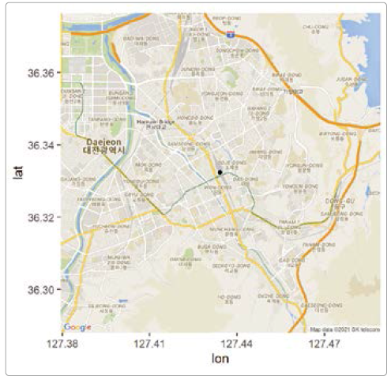
SECTION 6-3 지도 시각화: ggmap 패키지 (8)
대전역 구글 지도를 가져오기
get_googlemap( )와 ggmap( )로 지도를 시각화한 후 geom_point( )로 대전역 위치에 점을 표시
get_googlemap(center = geo_data, maptype = "roadmap", zoom = 13) %>% ggmap() + geom_point(data = geo_code, aes(x = geo_code$lon, y = geo_code$lat))

Slide 51
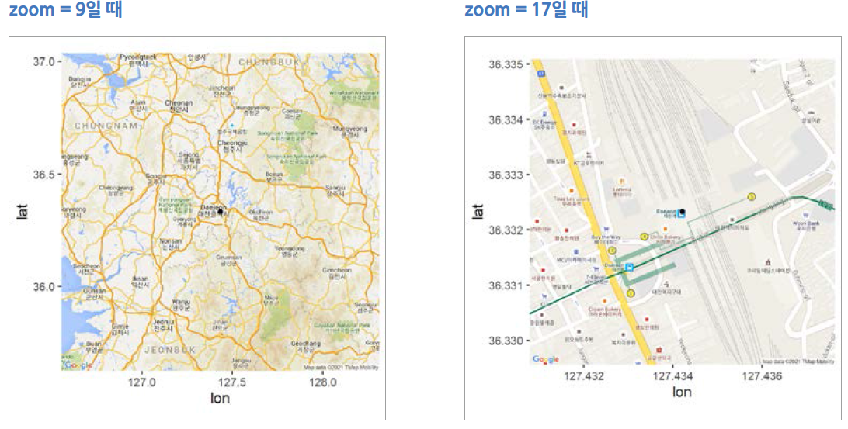
SECTION 6-3 지도 시각화: ggmap 패키지 (9)
zoom 옵션: 지도를 확대하거나 축소

Slide 52
[마무리①]
3가지 키워드로 정리하는 핵심 포인트
지도 시각화: 위치 데이터를 시각화하. 지도 위에 직접 데이터를 표시할 수 있어 위치를 쉽게 파악
구글 지도 API: API 키를 사용하면 R 스튜디오에 구글 지도를 가져올 수 있음
ggmap 패키지: 지도 시각화를 위한 패키지로 구글 지도를 활용할 수 있는 여러 함수를 포함

Slide 53
[마무리②]
표로 정리하는 핵심 함수
함수 | 기능
register_google() | [ggmap 패키지] 구글 지도 API 키를 등록
get_googlemap() | [ggmap 패키지] 위치 데이터로 구글 지도를 가져옴
ggmap() | [ggmap 패키지] 위치 데이터를 구글 지도로 시각화
geocode() | [ggmap 패키지] 위치를 포함하는 문자열(지명 혹은 주소)을 위도와 경도 값으로 반환

Slide 54
[마무리③]
확인문제
다음 함수를 올바르게 연결
get_googlemap( ) ● ● 구글 지도 API 키를 등록
ggmap( ) ● ● 위치 데이터로 구글 지도를 가져옴
register_google( ) ● ● 위치 데이터를 구글 지도로 시각화
구글 지도 API를 사용할 때 주소로 위도와 경도 값을 가져오려면 어떤 함수를 사용?
ggmap( )
get_googlemap( )
register_google( )
geocode( )
enc2utf8( )

Slide 55
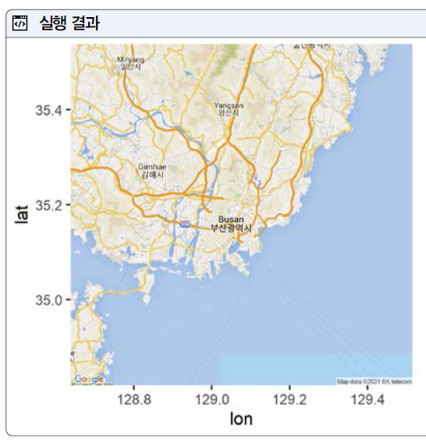
[마무리④]
확인문제
경도가 127.0276, 위도가 37.49795인 위치를 구글 지도로 가져오는 코드를 작성 - 이때 지도 유형은 로드맵으로, 크기는 15 사이즈로 확대
다음 코드의 빈칸을 채워서 실행 결과처럼 출력
get_googlemap( )
library(ggmap) (key = "사용자 API 키") gg_busan <- ("busan", maptype = “ ")

